Slide 1
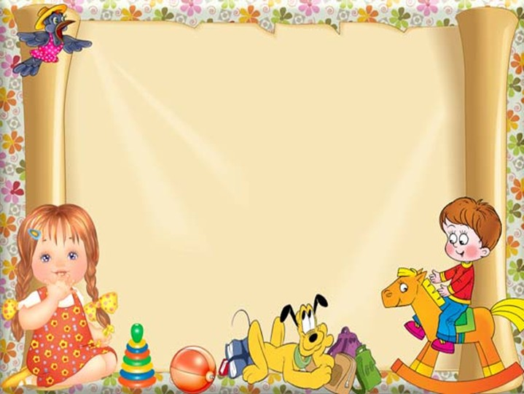
«Игра – основной вид деятельности решения задач воспитательно-образовательного процесса в ДОУ»
Воспитатель МБДОУ «ЦРР – детский сад № 10»
Герьятович Олеся Сергеевна

Slide 2
Игра – ведущий вид деятельности детей
дошкольного возраста.
Игра – что может быть интересней и значимей
для ребенка?
Это и радость, и познание, и творчество. Это то,
ради чего ребенок идет в детский сад.
«Игра имеет в жизни ребенка такое же значение,
как у взрослого деятельность – работа, служба.
Каков ребенок в игре таков во многом он
будет и в работе, когда вырастет. Поэтому
воспитание будущего деятеля происходит,
прежде всего, в игре…»
А. С. Макаренко.

Slide 3
Функции игры.
Развлекательная (развлечь, доставить удовольствие, пробудить интерес у ребенка). Функция связана с созданием определённого комфорта благоприятной атмосферы, душевной радости .Игра обладает магией, способной давать пищу фантазии выводящей в развлекательность.

Slide 4
Коммуникативная.
В совместных коммуникативных играх я наблюдаю активное повышение энергии в результате игрового взаимодействия, сопереживания, состязания. Многие игры моих детей отличаются, прежде всего коллективным характером; несут заряд коммуникативной деятельности, общения. В игровой деятельности детей существуют абсолютно реальные общественные отношения, складывающиеся между играющимися.

Slide 5
Диагностическая . Дети подводят итоги игры (что произошло, чем закончилось, делают выводы). Они сами в игре проверяют (самодиагностируют) свои силы, возможности в свободных действиях, самовыражаясь и самоутверждая себя. Игра побуждает их к самопознанию и одновременно создает условия внутренней активности личности. Игра наиболее объективна, выявляет ресурсы интеллекта, двигательный потенциал, творческие задатки и характер, качество межличностных отношений детей друг с другом.

Slide 6
Коррекционная
Психологическая коррекция в игре происходит естественно, смотрю чтобы все дети усвоили правила и сюжет игры, вношу изменения в условия игры, направляю игру в нужное русло. Коррекционные игры способны оказать помощь детям с отклоняющимся поведением, помочь им справиться с переживаниями, препятствующими их нормальному самочувствию и общению со сверстниками в группе.

Slide 7
Социализация
Дети обучаются правильному поведению во время игры. Шумных детей привлекаю, учу дружеским взаимоотношениям перед игрой, во время игры. Уточняю правила и условия поведения.

Slide 8
По характеру воспитательно-образовательного процесса выделяются следующие игры:

Slide 9
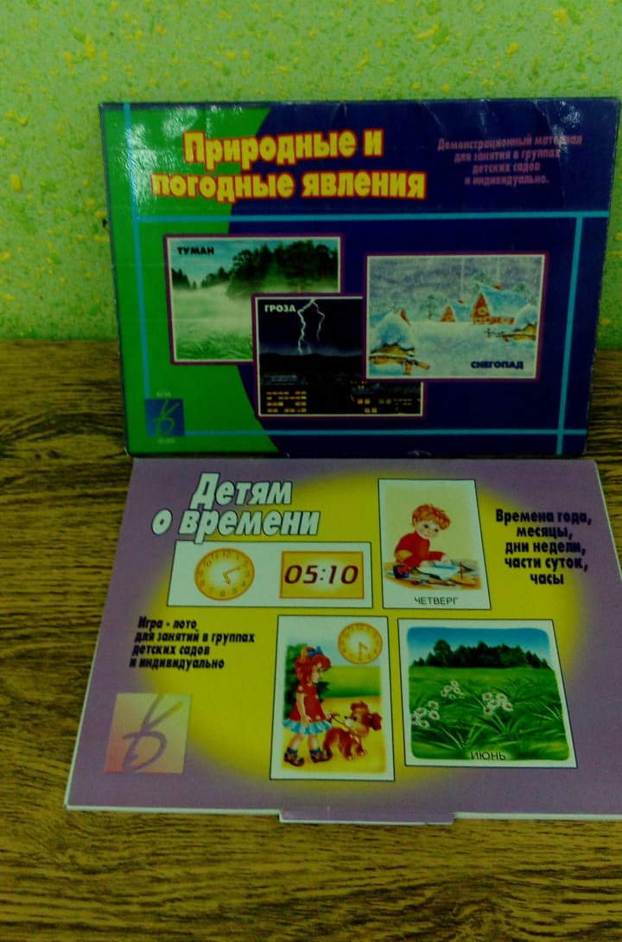
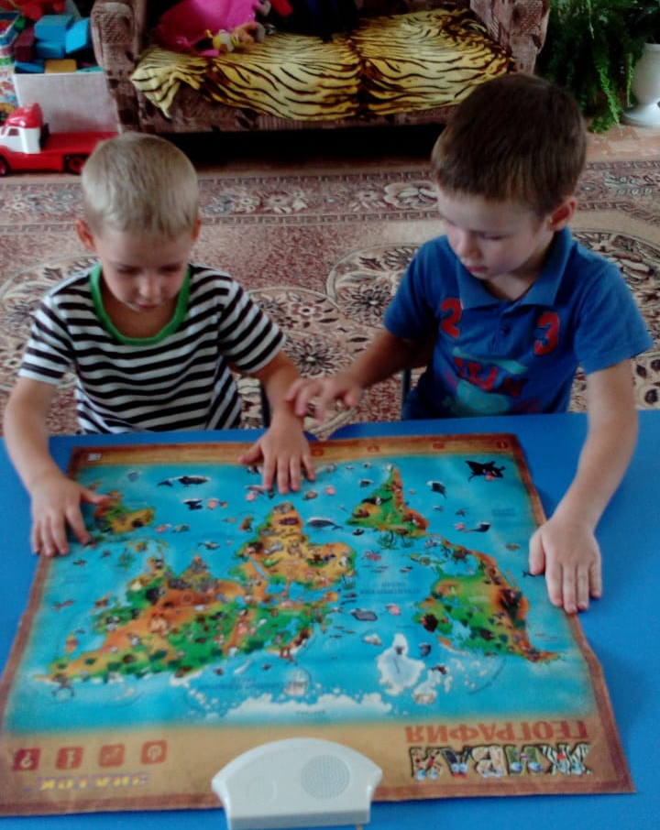
Познавательные игры. ( «Что кому», «Где это можно купить», «Вершки и корешки»)

Slide 10
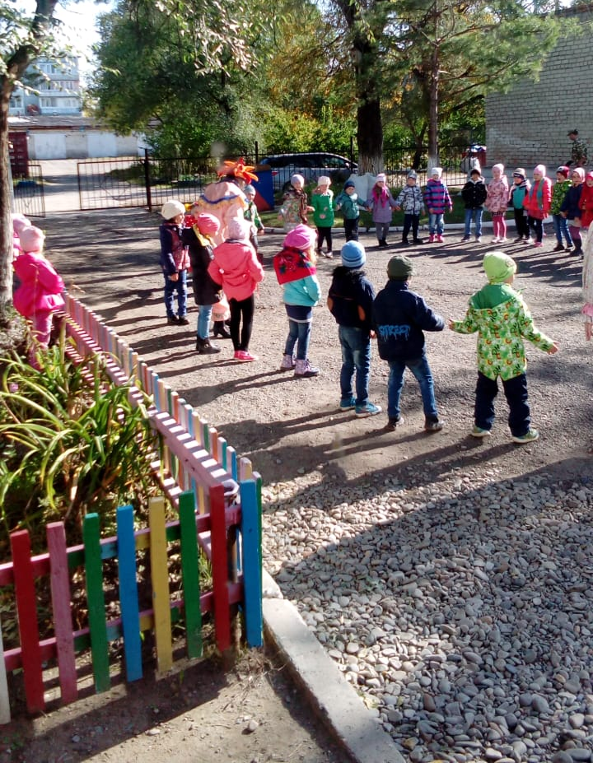
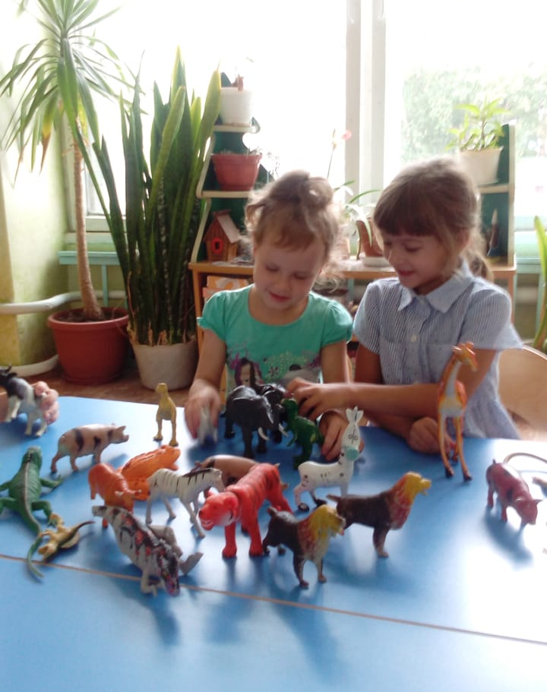
Воспитательные игры. («Природа и человек», «Мое облако», «Лесник»)

Slide 11
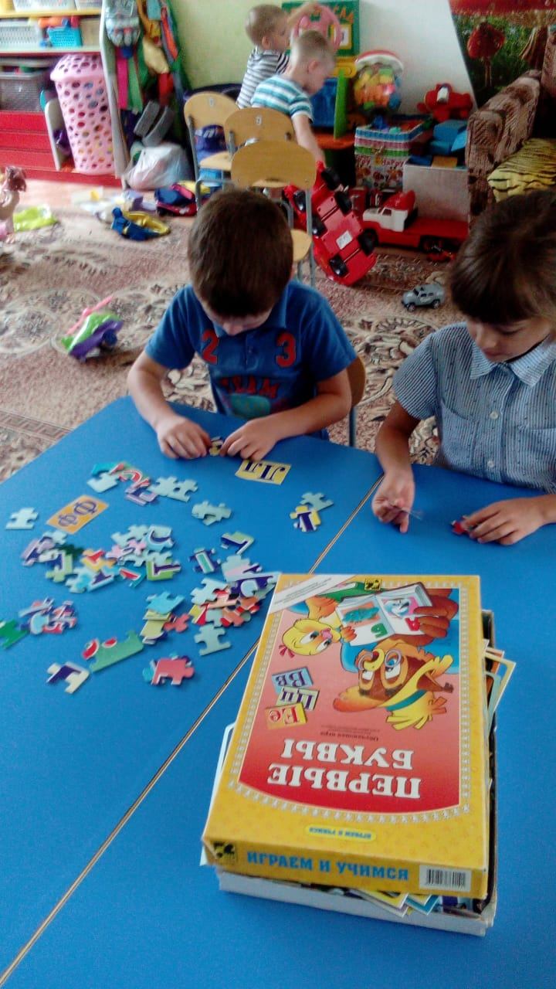
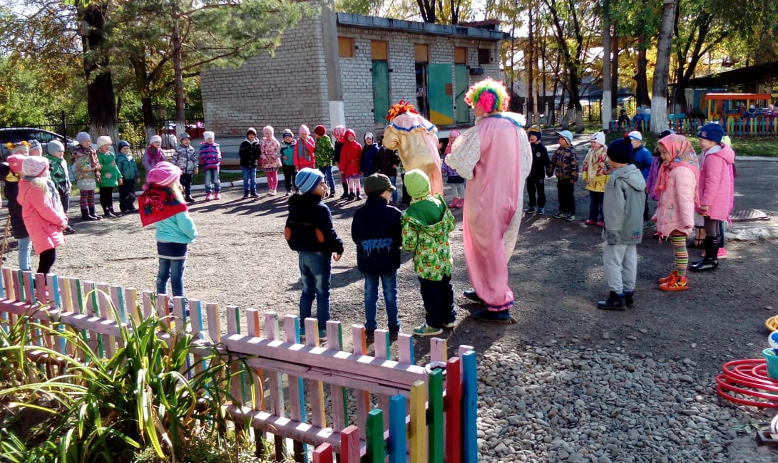
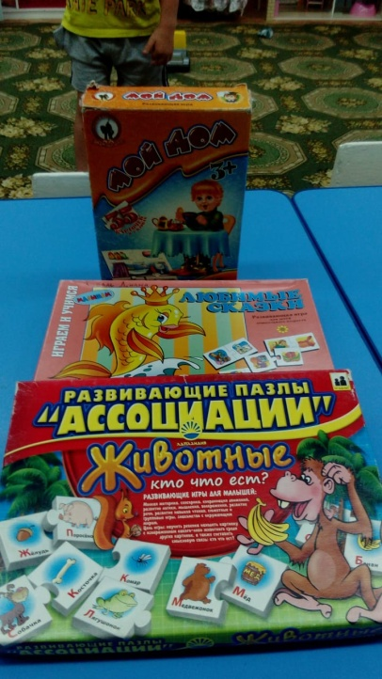
Развивающие игры. (Сосчитай глазами», «Я и мои друзья», «Запретные движения»)

Slide 12
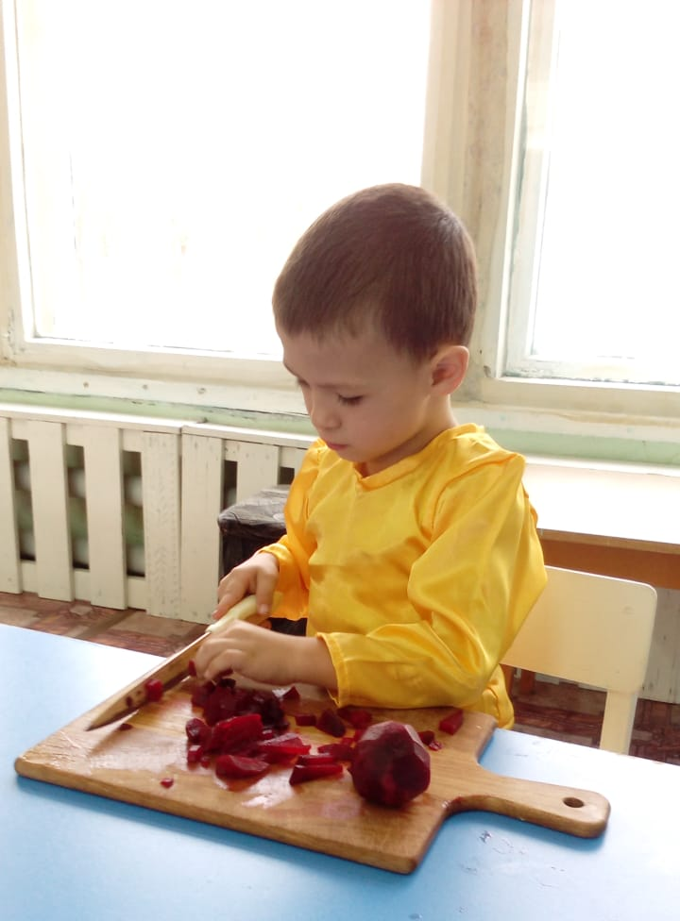
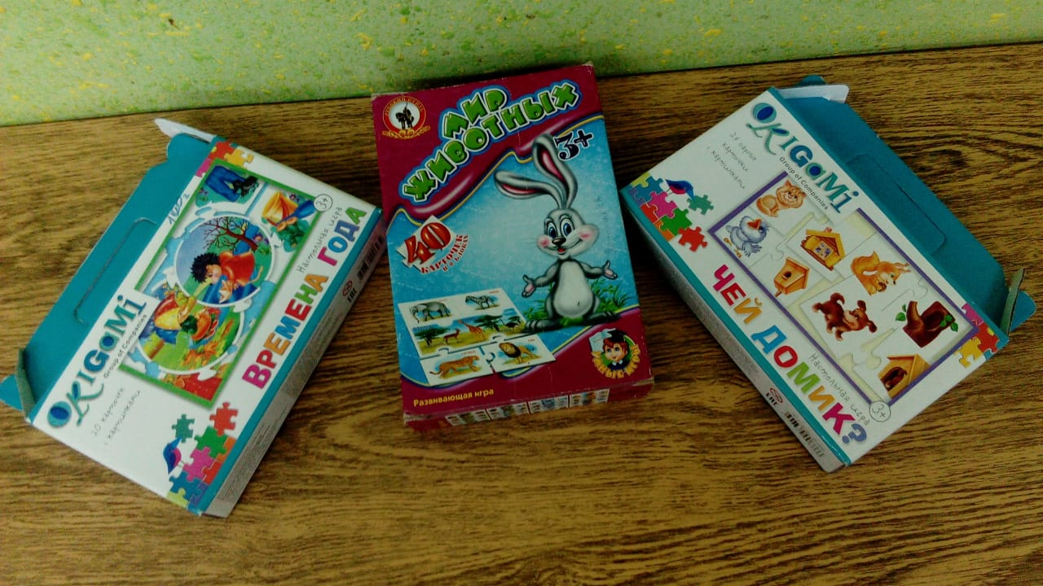
Обучающие игры. («Угадай , какое число пропущено», «12 месяцев», «Поездка»)

Slide 13
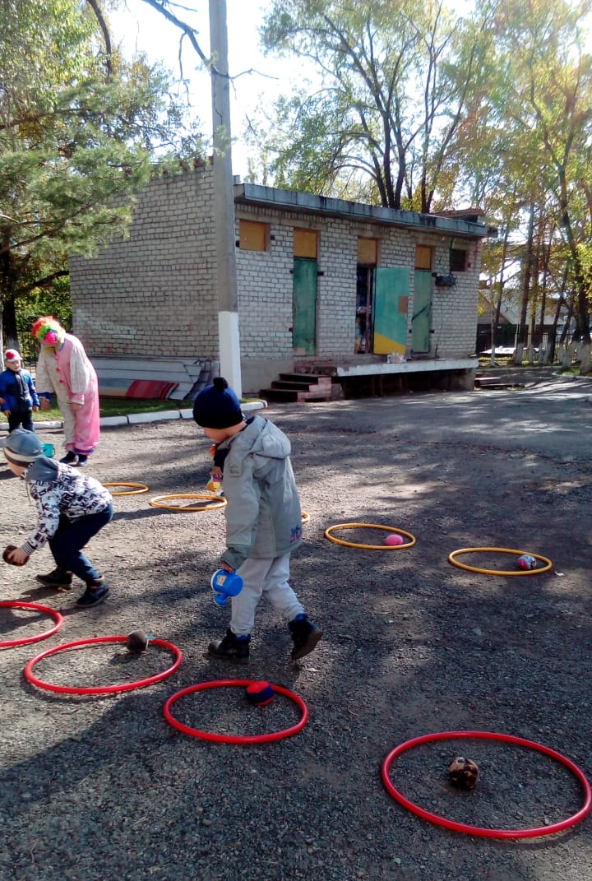
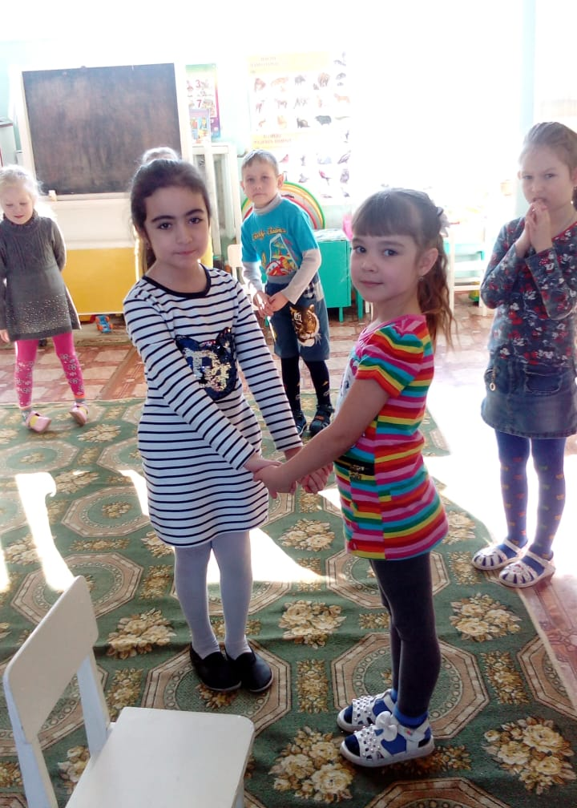
Тренировочные игры. («Поменяйся местами», «День и ночь», «Воевода»)

Slide 14
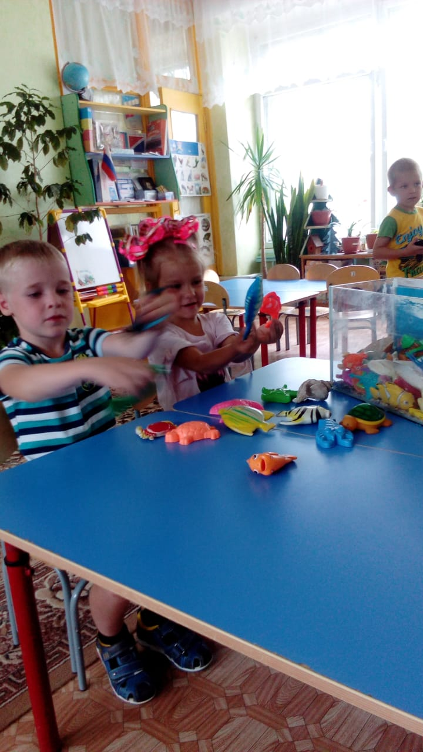
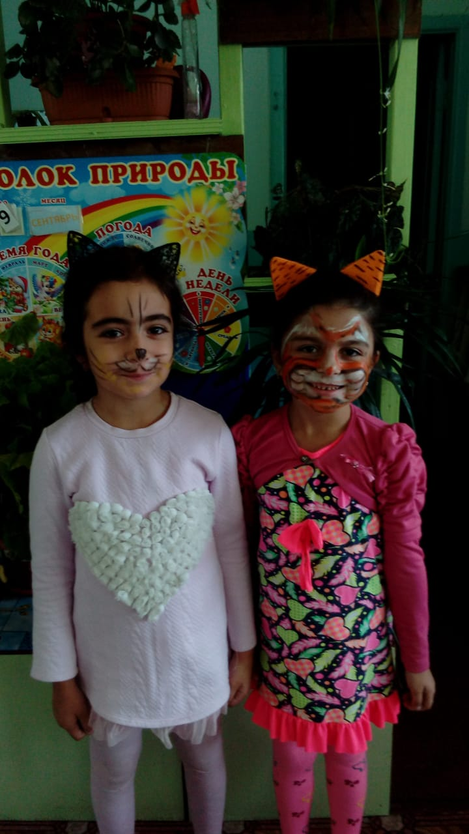
Продуктивные игры. («Рыбы», «Зверье мое»)

Slide 15
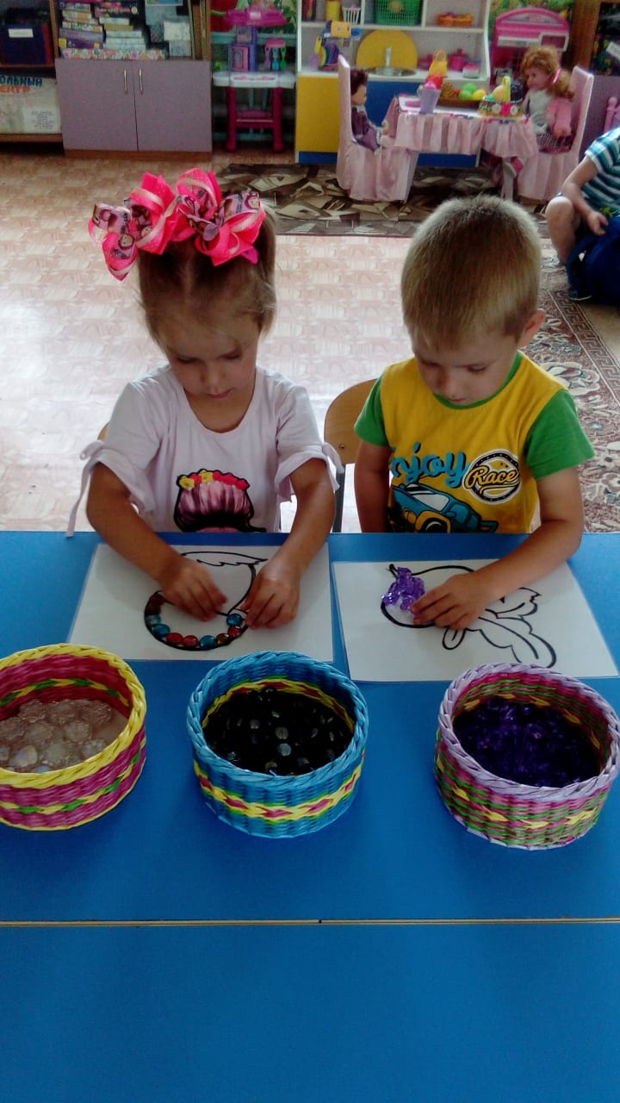
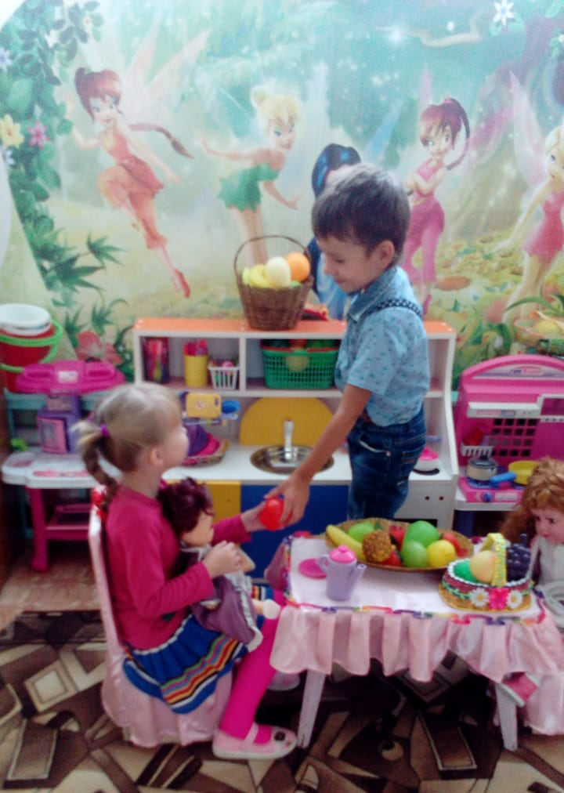
Творческие игры. («День рождения куклы», « Что за фигура»)

Slide 16
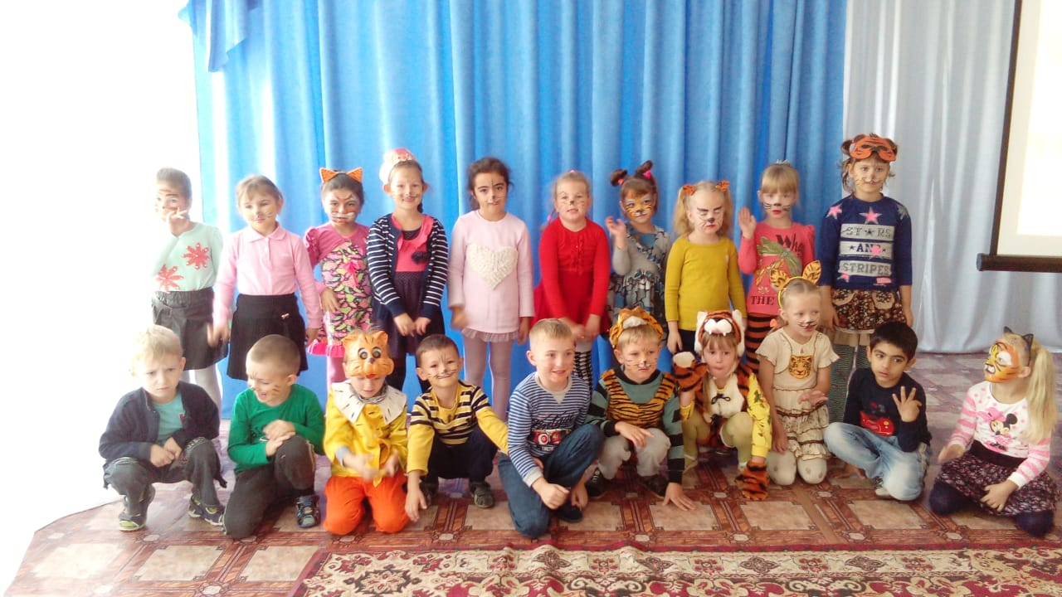
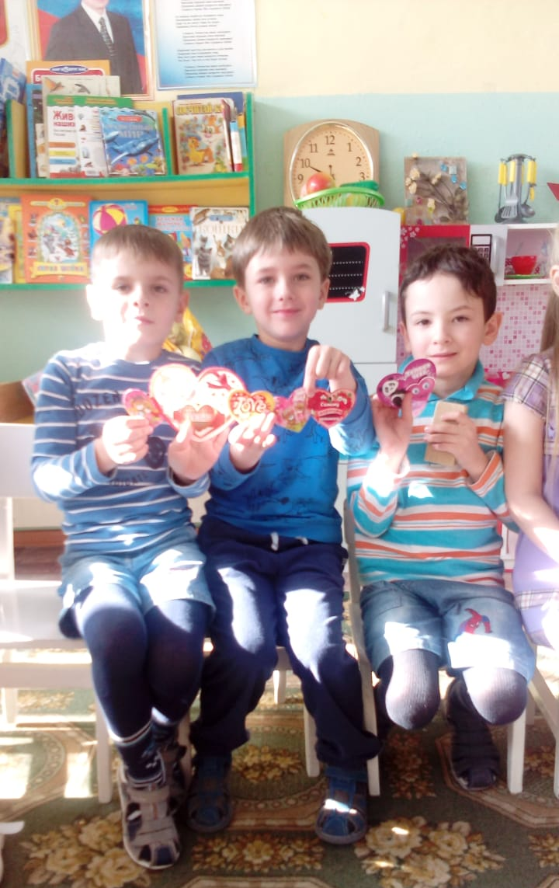
Коммуникативные игры. («Клеевой ручеек», «Нос к носу», «Слепец и поводырь»)

Slide 17
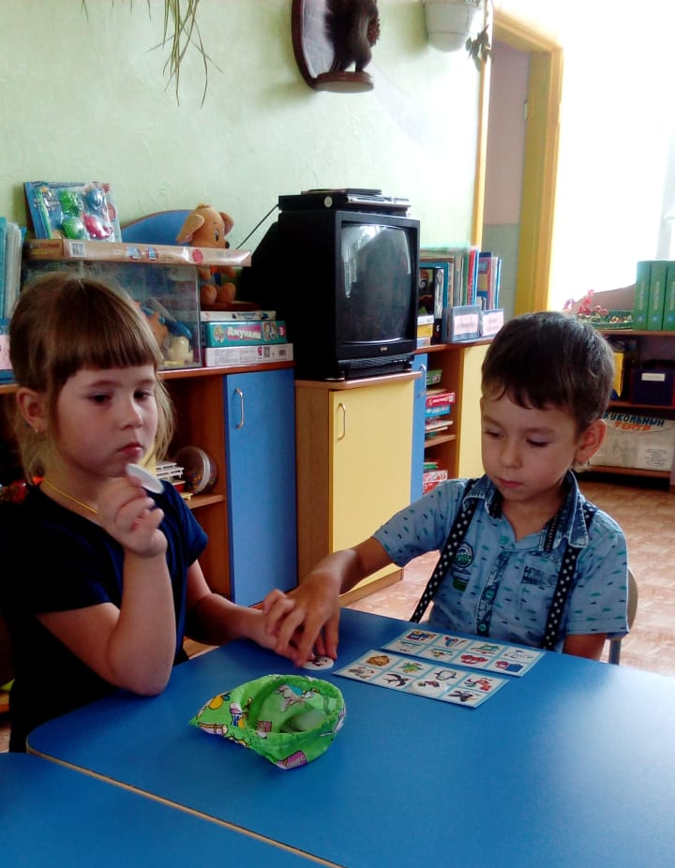
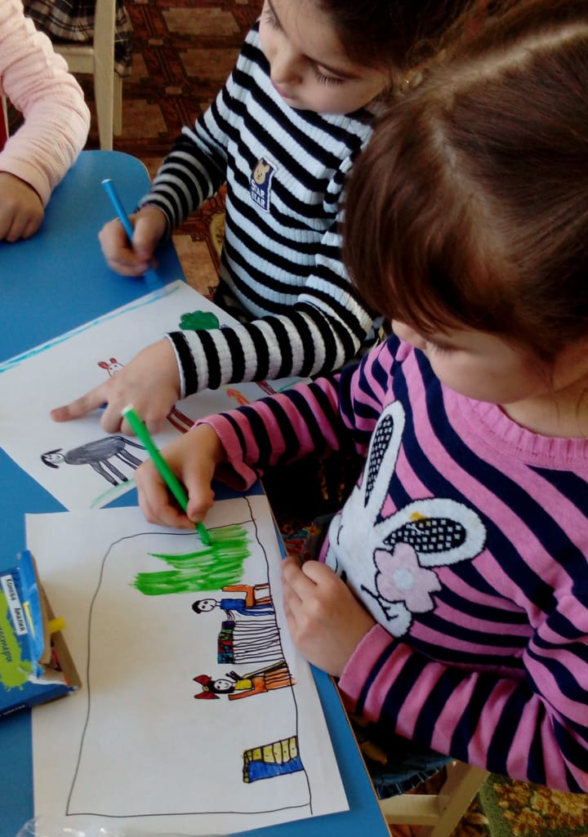
Диагностические игры. (« Замкни цепочку», «Где живешь?»)

Slide 18
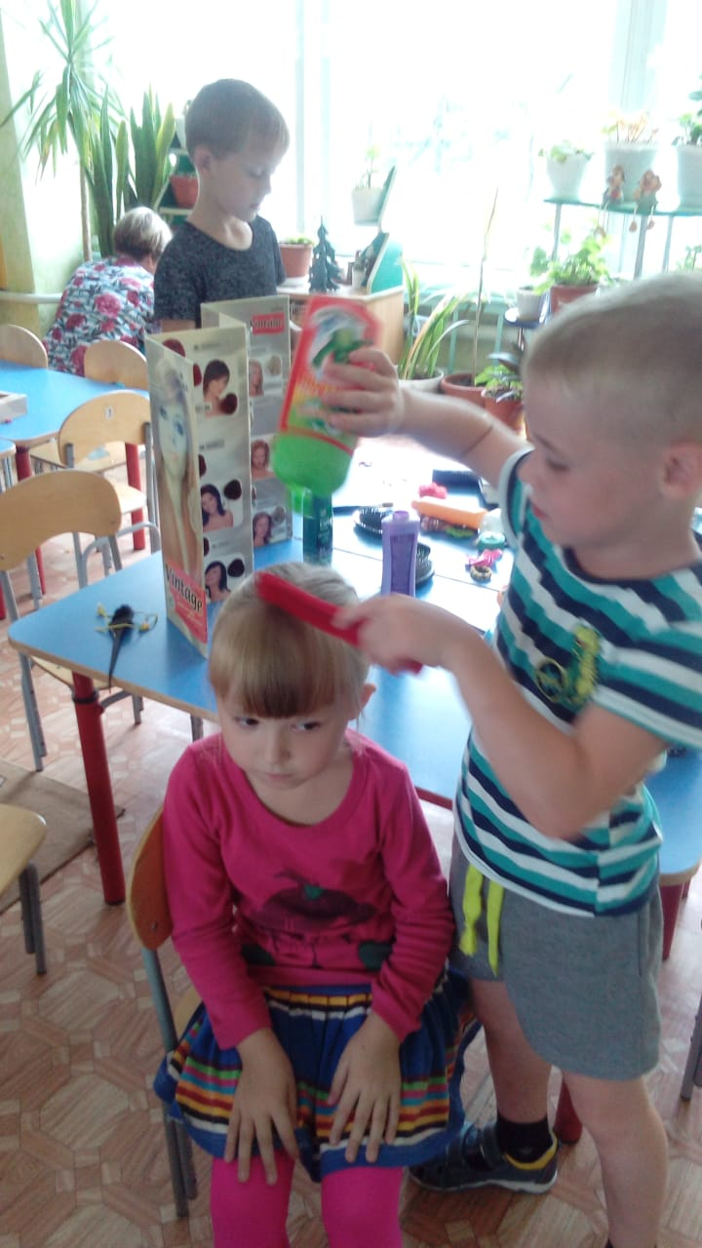
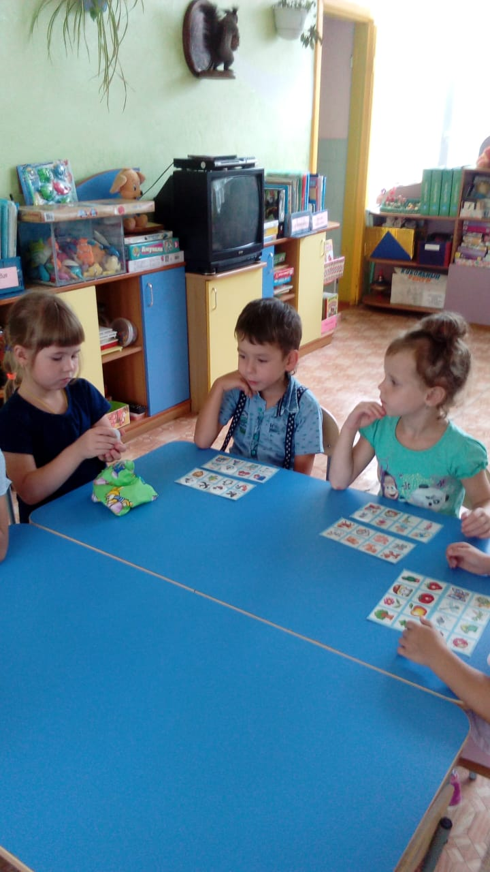
Профориентационные игры. («Кто что делает?», «Кто это знает и умеет»)

Slide 19
С предметами
заместителями
Дидактические
Творческие
Словесные
ИГРЫ
Строительные
Театрализованные
Подвижные
Настольно - печатные

Slide 20
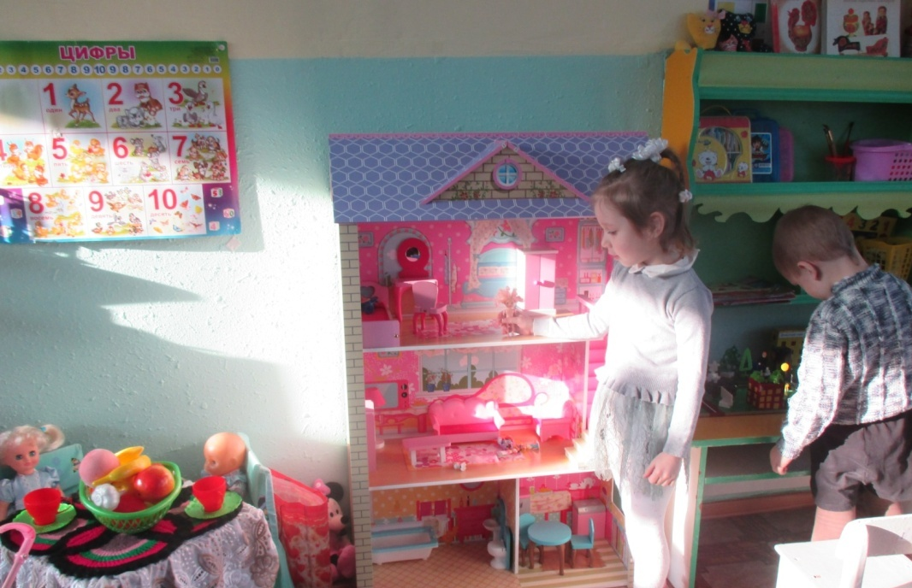
В игре развивается способность к воображению,
образному мышлению, в процессе игры дети
приобщаются к элементарным общепринятым
нормам и правилам взаимоотношения со
сверстниками и взрослыми.

Slide 21
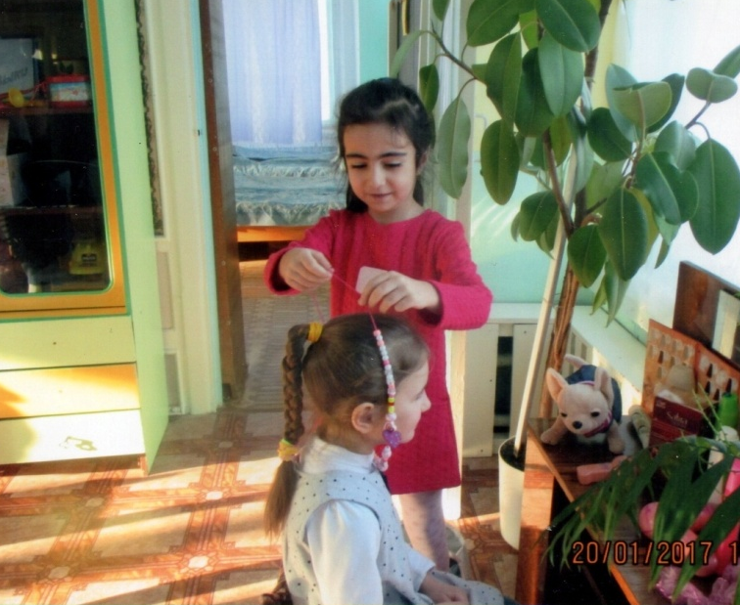
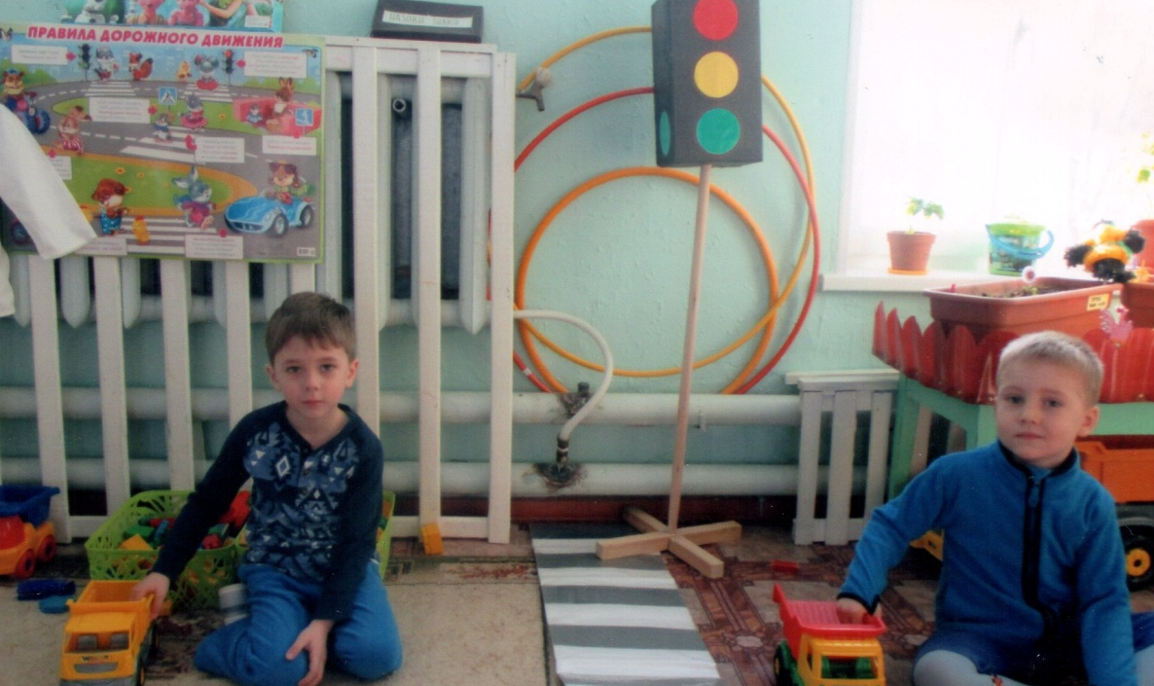
Игра – это средство приобщения детей к социальной
действительности.

Slide 22
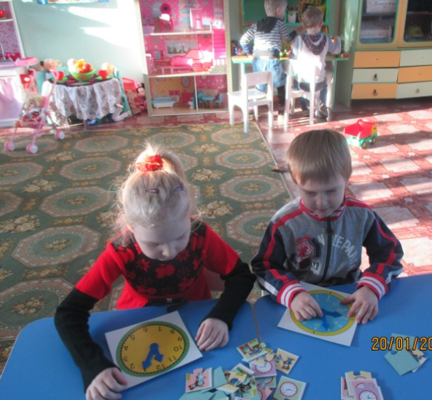
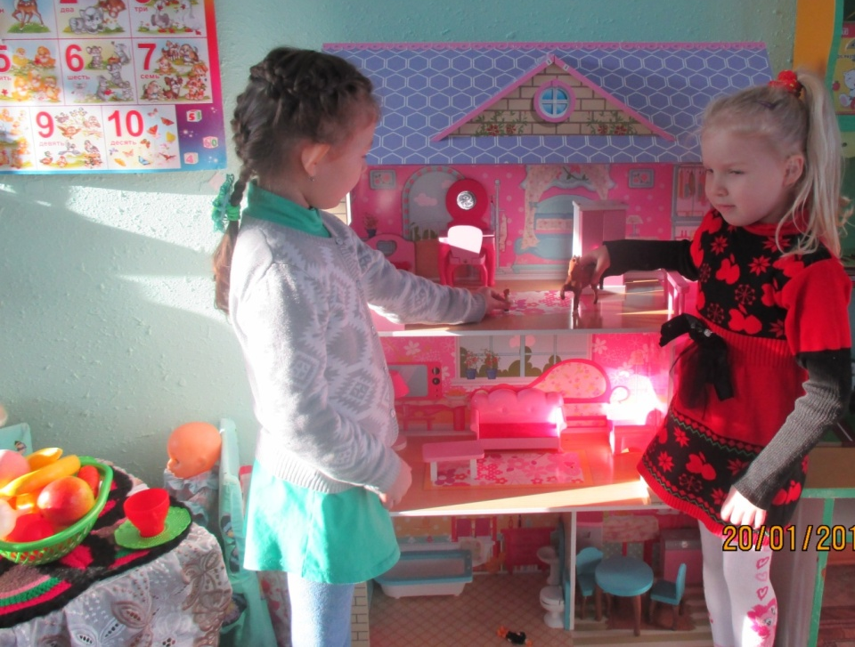
Игра – это развитие воображения и формирование
интересов детей.

Slide 23
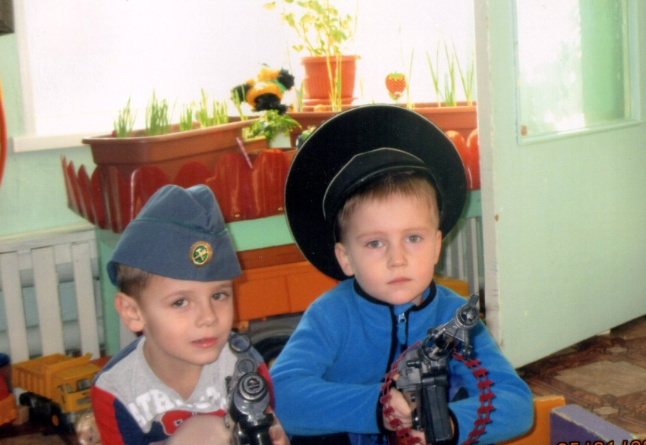
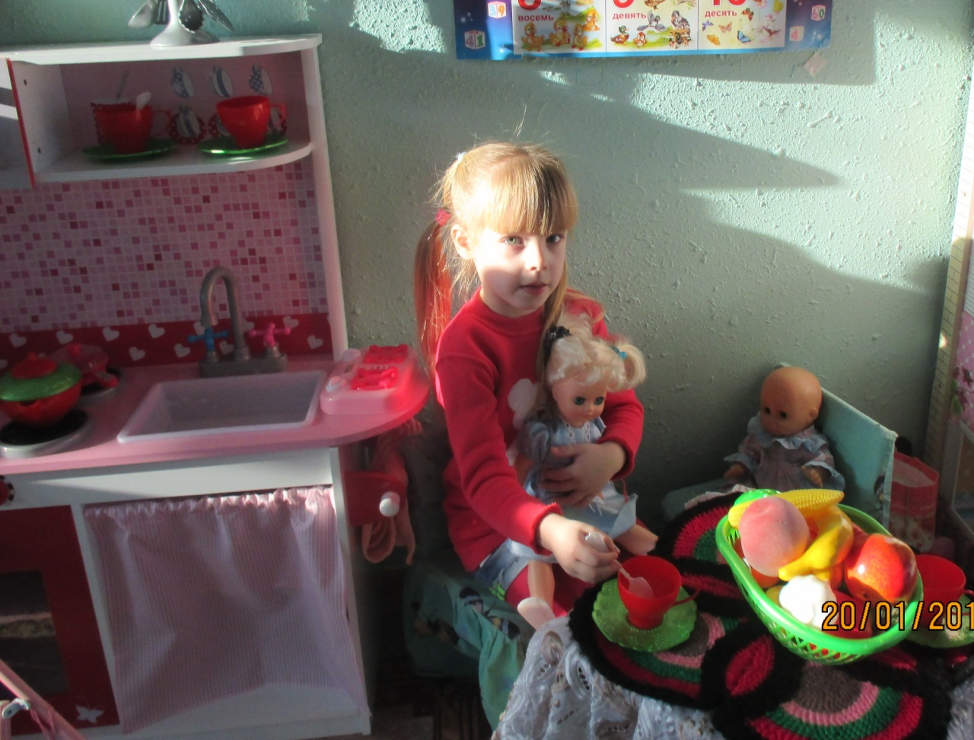
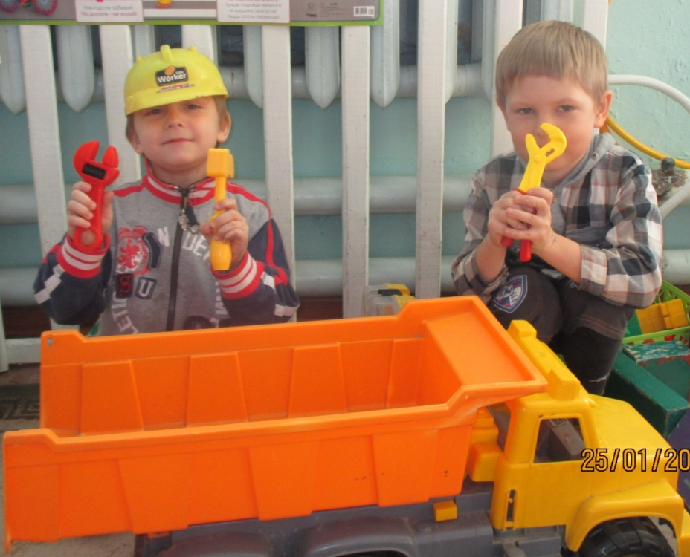

Slide 24
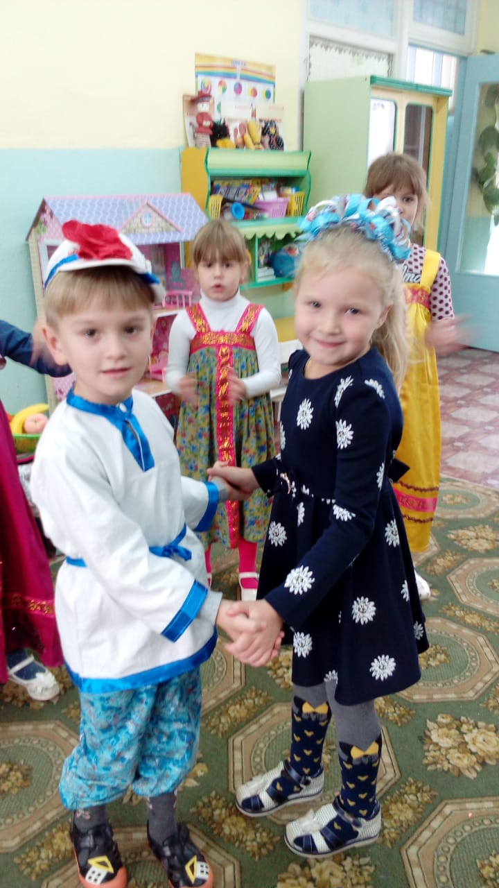
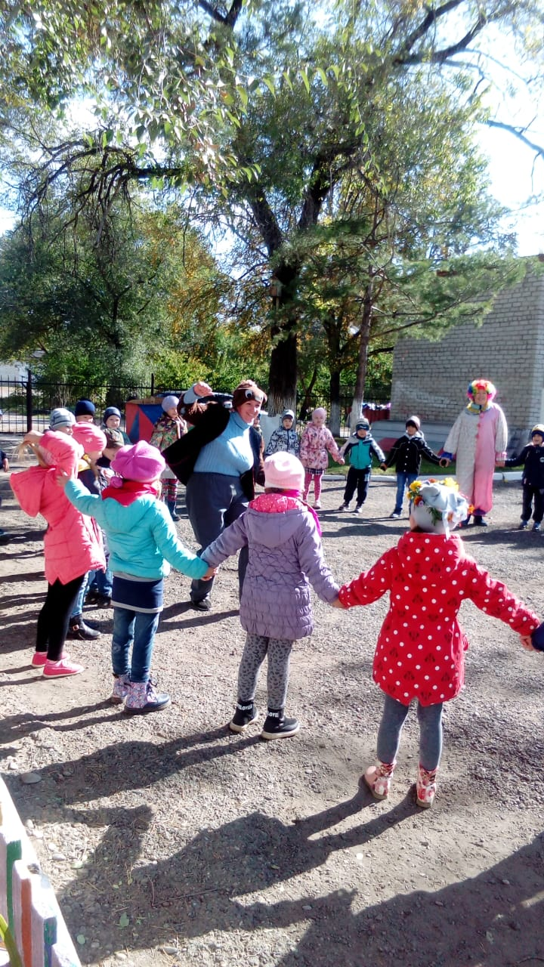
Игра – это средство повышения речевой
активности детей.

Slide 25
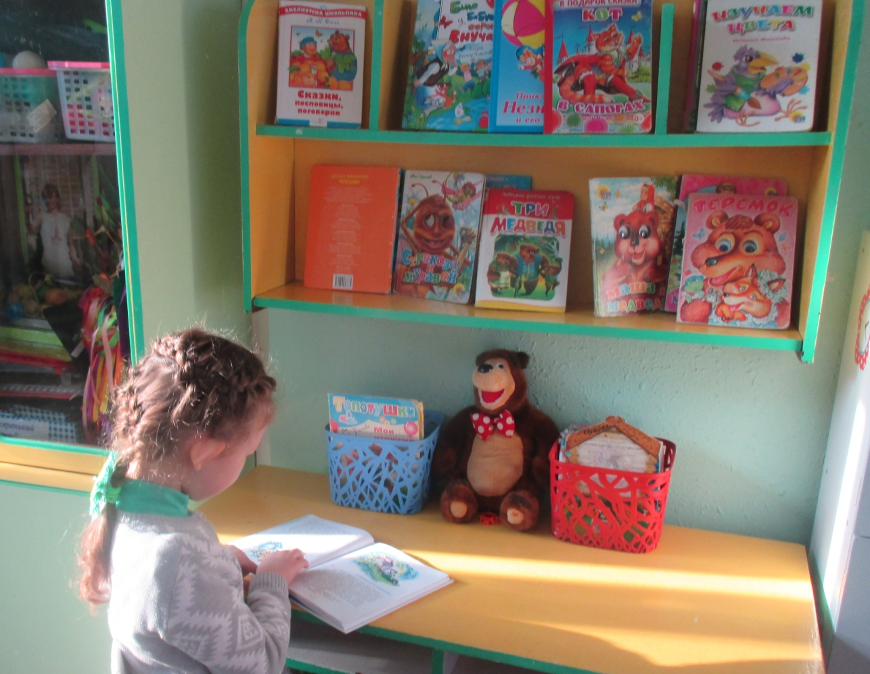

Slide 26
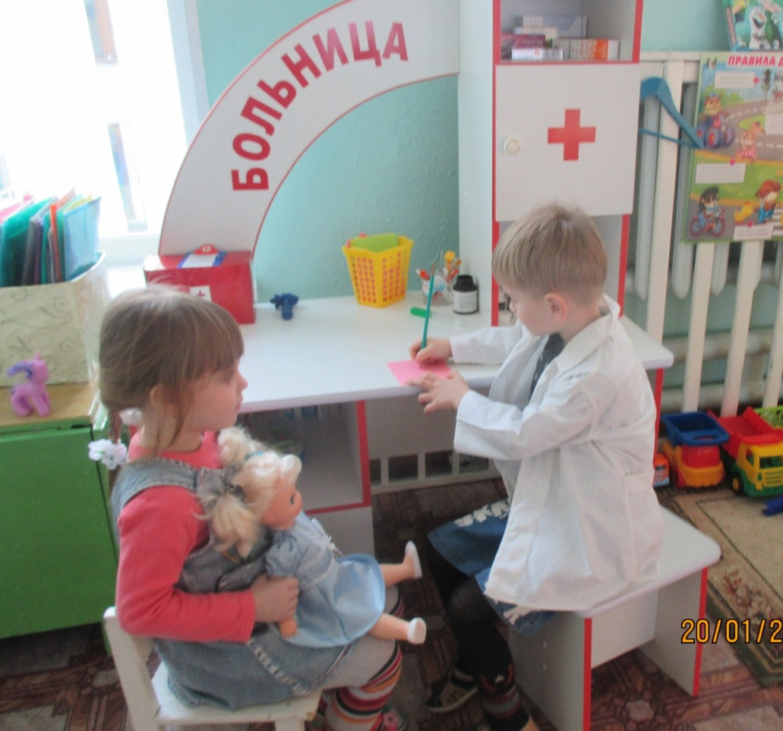

Slide 27
Роль детской игры в контексте ФГОС ДО: три аспекта решения этой проблемы.
игра создает условия для целенаправленного развития воли и эмоций;
игра в дошкольном детстве существует как особая деятельность и как форма организации жизнедеятельности;
игра в силу наличия в ней правил способствует развитию произвольности

Slide 28
Результаты использования игр в работе.
Дети легче усваивают и запоминают материал занятия;
Дети получают удовольствие от игры;
Проявляют желание повторить их в самостоятельной
деятельности;
В процессе игры дети приобретают специальные
знания, умения, навыки.
Повышается уровень развития у детей познавательной
активности, творческих способностей.

Slide 29
Игра – это огромное светлое окно, через которое в духовный мир ребенка вливается живительный поток представлений, понятий об окружающем мире».
В. А. Сухомлинский

Slide 30
Спасибо за внимание!

